Slide 1
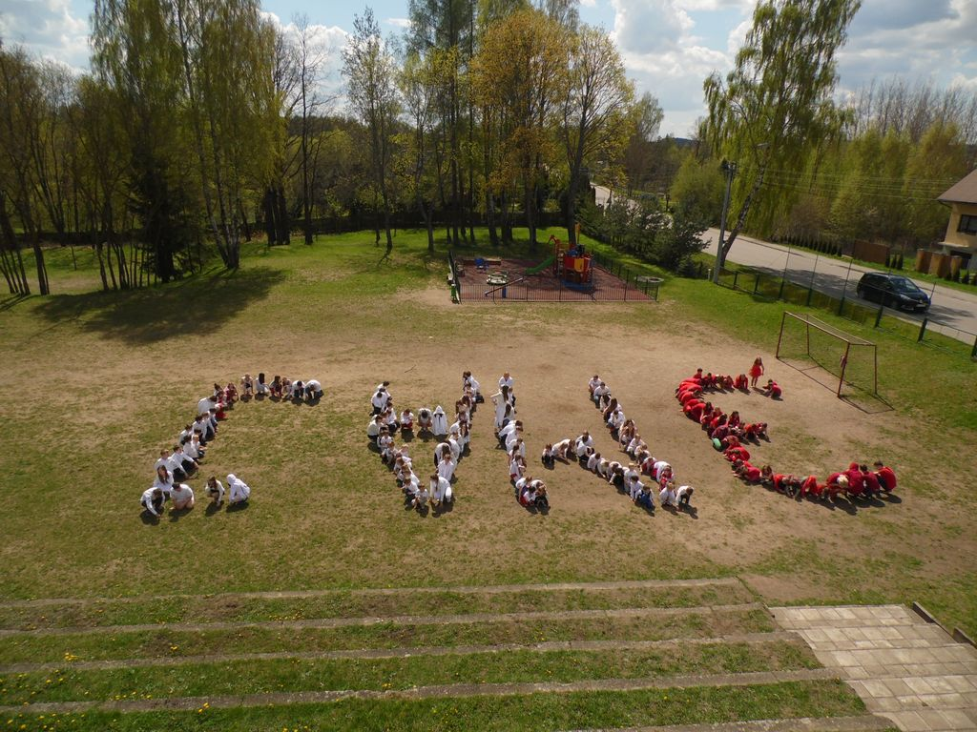
UBRANI W BIEL I CZERWIEŃ UŁOŻYLIŚMY NAPIS

Slide 2
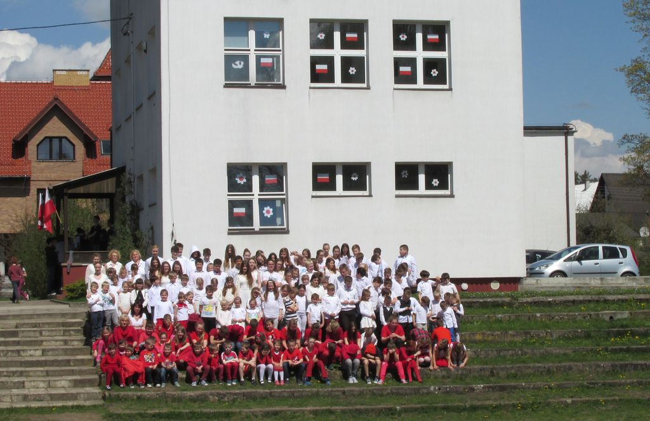
I FLAGĘ

Slide 3
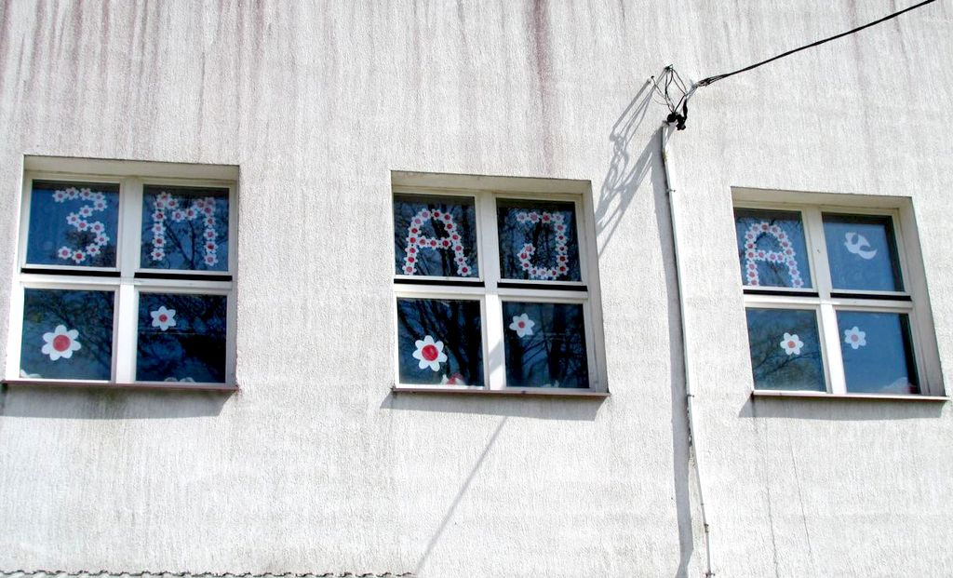
OZDOBILIŚMY CAŁĄ SZKOŁĘ

Slide 4
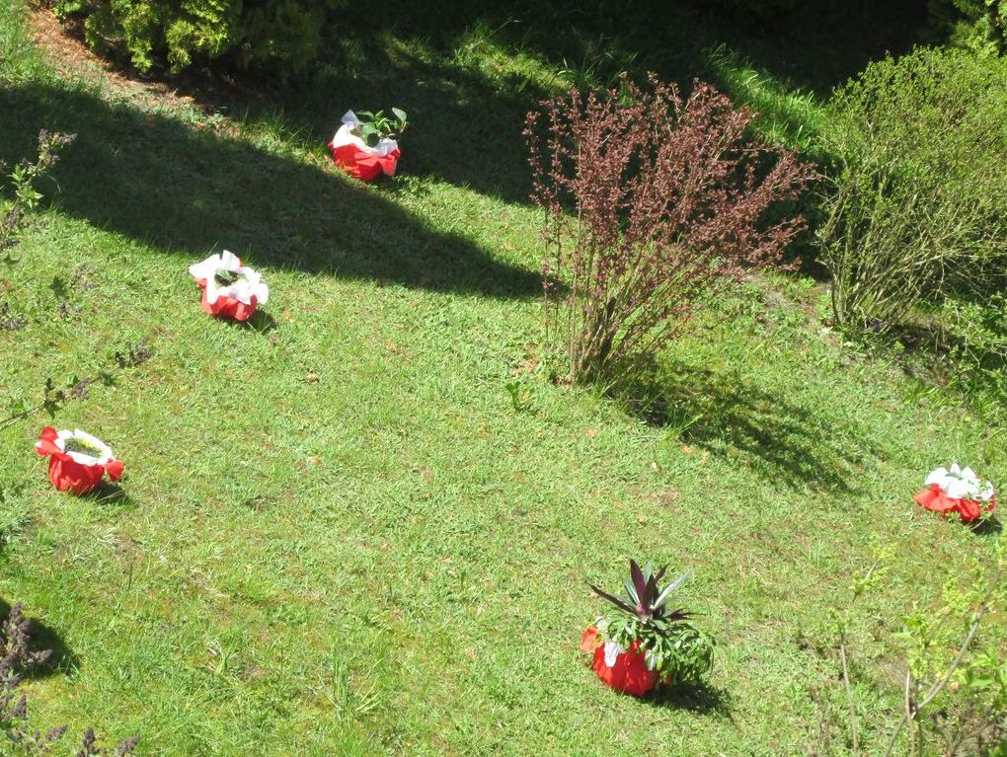
I SZKOLNY OGRÓD

Slide 5
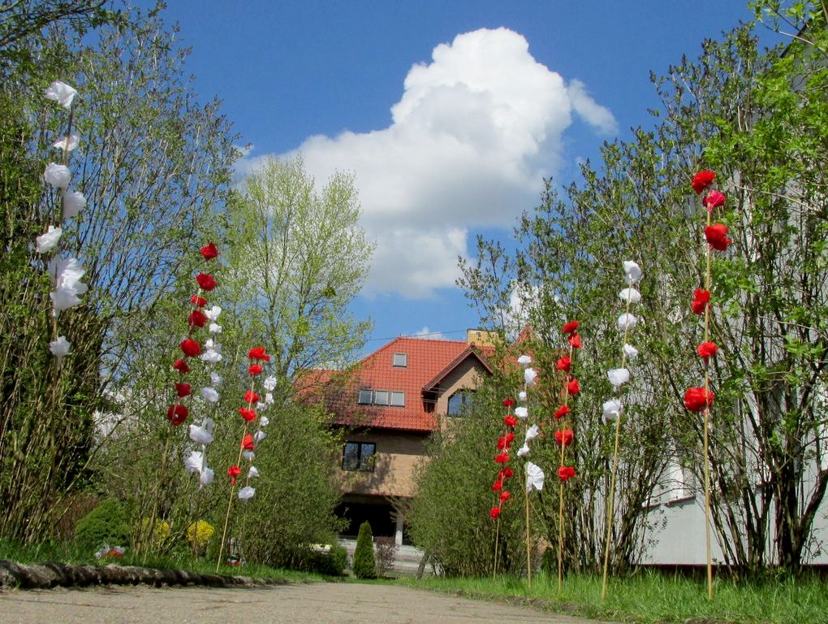

Slide 6
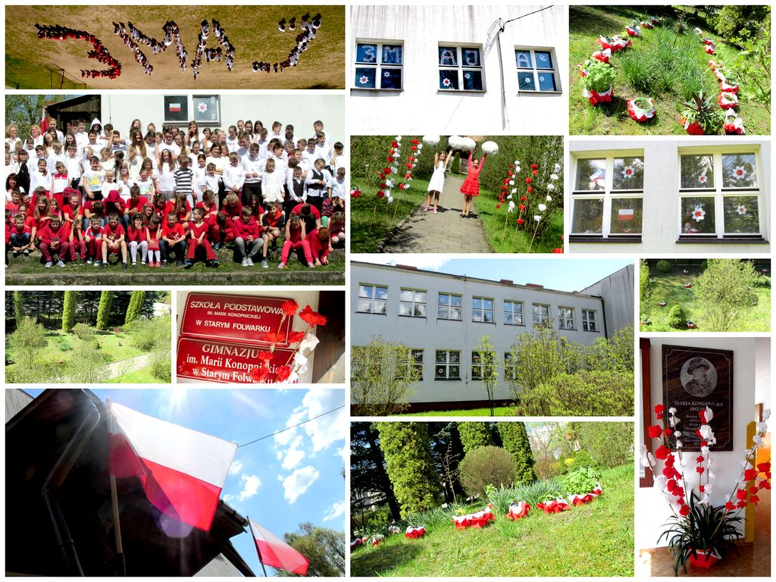
W PROJEKCIE WZIĘŁA UDZIAŁ CAŁA SZKOŁA

